Slide 1
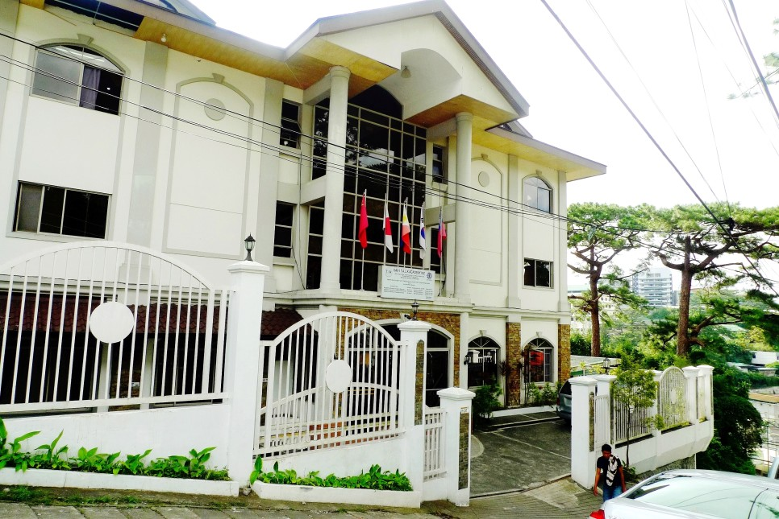
API BECI 英语学校
斯巴达校区
API BECI 2023
ORIENTATION
(TW/CHN)
Copyright © APIBECI All Rights Reserved

Slide 2
API BECI INTERNATIONAL
新生的日程安排
星期一
星期二 (50分钟上课，10分钟课间休息)
7 : 00 AM - 07 : 50 AM 早餐
~ 12 : 00PM
休息
12 : 00 PM – 12 : 50 PM
午餐
1 : 00 PM - 3 : 50 PM 水平测试
登记和拍摄身份证照片
4 : 00 PM – 6 : 00 PM
说明会
晚课说明会
6 : 00 PM- 6 : 50 PM
晚餐
7 : 00 PM - 09 : 00 PM
SM 购物中心换钱，购物
09 : 00 PM – 10 : 00 PM
介绍学校设施 教材和日程分配
7 : 00 AM - 7 : 50 PM
早餐
8 : 00 AM – 8 : 50 AM
第一节课
9 : 00 AM – 9 : 50AM 第二节课
10 : 00 AM - 10 : 50 AM
第三节课
11 : 00 AM – 11 : 50 AM
第四节课
12 : 00 PM – 12 : 50 PM
午餐
1 : 00 PM – 1 : 50 PM
第五节课
2 : 00 PM – 2 : 50 PM
第六节课
3 : 00 PM – 3 : 50 PM
第七节课
4 : 00 PM – 4 : 50 PM
第八节课
5 : 00 PM – 5: 50 PM
第一节晚课
6 : 00 PM – 6: 50 PM
晚餐
7 : 00 PM – 7 : 50 PM
第二节晚课
8 : 00 PM – 8 : 50PM
第三节晚课
* 上述时间表可能会根据当地情况而有所改变. *

Slide 3
API BECI INTERNATIONAL
学业政策和程序
1. 一般规定
1. 摘要
D. SSP（特殊学习许可）
这些规则适用于参加 BECI SPARTA CAMPUS 的所有学生。学生、教师或工作人员所有人都有义务遵守规定，而学校管理人员则需要解决有关这些规则和程序的应用和解释的问题。
如有违反本规定的情况，学校行政人员有最终决定权。
移民局为持旅游签证入境的外国人合法获得/保持学生身份的证明
* 签发费6,800比索（按1-24周计算）
E. 身份证ACR (I-CARD)
在菲律宾居住超过 59 天的外国居民获得合法居留身份所需的证明
* 签发费 3,500 比索（仅适用于居住超过 59 天的人）
2. 同意书签写
所有在BECI SPARTA CAMPUS注册的学生必须在第一节课开始前熟悉语言学校的一般规定、日程规定、生活规定和宿舍规定并签字，此签名视为同意BECI语言学校规定。
F. 教材
4周– 2,000比索
4. 护照
在校学生的护照由学院保管。
如需护照，需提前一周（以工作日为准）到办公室咨询。
* 护照申请、领取、返还地点：一楼办公室
使用护照后，请务必立即归还给办公室。
注意：如遇突发自然灾害等突发情况，在移民局收回护照可能需要时间，所以要尽快申请。
3. 当地费用支付
当地缴费地点：一楼办公室
支付当地费用的截止日期：迎新活动后的第二天中午 12:00 之前
分发项目费用的发票
A. 押金
所有学生支付 3,000 比索的押金用于宿舍住宿。
▶ 设施押金 3000比索押金在培训期间存放在学院，如果设施没有问题，没有违规，在离开时将全额退还。
押金在毕业前一天退还。
5. 公告事项
所有通知均以英文书写，并张贴在餐厅一楼的布告栏上。因未查看公告而造成的任何问题，学生不能追究学校责任。
如遇突发紧急情况，公告会在messenger软件群聊室中分享。
注意：如违反规定，将从押金中扣减。
B. 水电费
根据逗留时间的长短收费
* 4个星期 2,000 比索
6. 责任和权利
C. 延长签证
学院根据与学生签订的合同提供课程和宿舍。
学生必须遵守既定的规章制度，如有违反，须承担相应的处罚。
如遇意外自然灾害（台风、地震）或紧急情况，学院不承担任何赔偿责任。
向菲律宾移民局支付费用以获得在菲律宾居留的许可。
由于签证延期是根据学生在学院的停留时间申请的，学院不对培训结束后发生的个人逾期滞留问题负责。
延长签证的费用
4weeks | -
8weeks | 3,9400pesos
12weeks | 9,150pesos
16weeks | 12,390pesos
20weeks | 15,630pesos
24weeks | 18,870pesos
7. 遣返
如果发现符合退学条件的情况，将立即开除学籍，不得重新入学。
注意：请参阅第 10 页了解遣返规则。

Slide 4
API BECI INTERNATIONAL
学业政策和程序
2. 教务条例
1. 课程时间
A. 换教师
常规课程：周一至周五（50分钟/10分钟休息）
夜间课程：周一至周五（50 分钟/10 分钟休息）
夜间课程分配在 17:00 00:00 和 21:00 之间，开始时间可能会有所不同。
每周三下午4:00前在一楼办公室受理换教师的申请，并进行商谈。
在当周的星期五，可在办公室领取新的课程表。
周三下午4:00之后收到的更换申请将于两周后的周一生效。
2. 课程规定
注意：教师分配是语言学校的固有权力，学生不能随意选择具体的教师。
我校从每个月的第一天起，每月至少提供 18 天的课程。
如果上课天数不足18天，周六或节假日将进行补课，具体补课时间将在公告栏上公布。
B.更换课程
如需更改课程，请每周三08:00-17:00在一楼办公室填写申请表。
在办公室咨询课程负责人相关的变更事宜。如果这门新课程需要水平测试，请同时确认好考试时间表。
因课程变更而产生额外费用，则在一楼办公室办理付款手续。
课程变更后，将在申请当周的周五收到新的课程表。
注意：不提供课程降级时的差额退款。
注意事项
1. 菲律宾的公共假期不上课。
2. 若因学校无法控制的原因无法上课，如不可预测的自然灾害（台风、地震），将不提供补课。
3. 如因个人情况或生病缺课，为防止滥用情况，不提供补课。
4. 所有学生必须按既定课程安排上课。
3. 旷课和迟到
如果您有事缺席，您必须在上课前到一楼办公室完成申请程序。
所有课程均按整点开始，迟到5分钟以上者视为缺席。
如果您在没有通知的情况下缺课超过 3 次，该课程将自动取消， 4 周内不能重修。
如果讲师在上课后 5 分钟内没有来，请到 1 楼到办公室确认情况。
如果因劳资纠纷、辞职或相关教师缺席而无法上课，可以由其他教师代替上课。
4. 更换教材/教师
教科书的收据：周一晚上的迎新会
教材领取地点：一楼办公室
学生如需更换教材，可向该1:1课程的授课教师提出要求，由老师直接更换教材。
新生如需更换教材和授课教师，必须在第一周的周三16:00之前到办公室进行咨询。

Slide 5
API BECI INTERNATIONAL
学业政策和程序
1. 小组课程
小组课程是为期 4 周的课程。
所有小组课程最多 6 名学生
<小组课程更改申请>
地点：一楼办公室
变更申请日期及时间：团体课第一周的周五下午5:00前
更改生效日期：申请日期下一周的星期一
笔记
1. 申请小组课程变更后，不可再次变更。
2. 无法将团体课程改为一对一课程。
2. 夜间课程
所有学生都会收到固定的夜间课程时间表.
3.月考
学生必须参加每月进行的月度水平测试。
整个月考日程可以通过一楼食堂布告栏上贴的校历查询。
每个学生的月度测试在测试时间表前三天张贴在布告栏上。
测试结束一周后可获得测试结果。
3托业&雅思保证课程
以下情况无法保证分数：
收到一次警告
缺席夜间课程或词汇测试。
在 8 到 12 周内从未参加过正式考试。

Slide 6
API BECI INTERNATIONAL
学业政策和程序
3.生活规章制度
1出入管制
4.设施使用时间
24 斯巴达ESL, 托业TOEIC &雅思 IELTS课程
Sun | Mon | Tue | Wed | Thur | Fri | Sat
6am to 10pm | 禁止外出 |  |  |  |  | 6am to 2am
设施 | 运作时间
行政办公室 | 08:00 – 17:00 (工作日)
1:1 教室 | 24 Hours
餐厅 | 24 Hours
公休日前一天 | 公休日
5pm to 2am | 6am to 10pm
凌晨 2 点到凌晨 6 点，大门关闭，禁止出入。
如果星期六有补课，那么规则与工作日相同。 出入学院时将身份证交给安保人员，并务必记录出入时间。在门口，学校工作人员可能会抽查你的随身物品，此时你必须听从工作人员的指挥。
禁止BECI斯巴达校区的学生和职员以外的人进入学校。
5.快递/网络/手机
A. 快递
快递收件人姓名必须与学生护照上的姓名一致，并务必提前核对运单号。
避免寄送可能需要缴税的物品，例如电子产品和贵重物品。 （药品无法配送）
BECI SPARTA CAMPUS ADDRESS #37 Yangco Road, Upper General Luna, Baguio, 2600 Benguet
2 外出申请表HALL PASS
注意
- 根据情况，包裹可能无法送到学校，您可能需要去邮局领取。
- 包裹运送至少需要2周时间，根据海关检查情况，可能需要几个月的时间。
BECI 斯巴达校区的学生周一至周五不得外出。如因紧急情况或正当理由需要外出，须填写HALL PASS，交至办公室，经学校负责人同意后方可外出。
HALL PASS申请提交地点：一楼办公室
B. 网络
3 外宿申请(OVERNIGHT PERMIT)
-禁止学生任意操作互联网路由器。
- 禁止使用和下载P2P 网站。
如果Wi-Fi连接有问题，请报告宿舍楼一楼办公室。
*与韩国相比，互联网速度可能较慢。
如果您想在周末外出，必须填写 外宿申请OVERNIGHT PERMIT 表格并获得负责人的签名。
如果乘飞机旅行，必须填写旅行免责声明TRAVEL WAIVER 表格并获得负责人的签名。
原则上，旅行申请表TRAVEL WAIVER 和外宿申请表 OVERNIGHT PERMIT 须在周四之前在一楼办公室签发。
原则上禁止工作日外出。
签发了外宿申请 OVERNIGHT PERMIT的学生，无法在学校禁止出入的时间段进出学校。
C. 手机
如果您从菲律宾电信公司购买 SIM卡和充值卡，则可以使用本地通话和短信。 （在 SM商场 / 一般的超市有售）
菲律宾的电信公司大体上分为两种（SMART/GLOBE），你必须从电信公司购买SIM卡，充值卡才能使用。
之后注册并使用您想要的通讯套餐。
通讯套餐每次都不一样，因此请通过 Google 搜索找到适合您的通讯套餐。
注意：需要提交以学生名义预订的酒店确认单和机票行程单的复印件才能申请外出旅行和外宿。此外，学院对行程中或行程外发生的任何意外概不负责。

Slide 7
API BECI INTERNATIONAL
学业政策和程序
餐厅使用规定(自习)
3.生活规章制度
没有指定的座位，所以使用后要清理干净。
长时间不在座位时，一定要整理好自己的随身物品。
因违反上述规定而造成的任何遗失或被盗，学校概不负责。
如果您做出对他人造成困扰的行为，收到两次口头警告时，将处以 1,000 比索的罚款。
1 洗衣服务
校外专业洗衣公司提供洗衣服务，并在校内进行衣物收送，方便学生。
洗衣服务费用为每周 3 次 150 比索（最多 4 公斤）。
使用洗衣服务的费用必须立即支付给办公室。
餐厅时间表
时间 | 工作日 | 周末 & 公休日
早餐 | 07:00 – 08:00 | 08:00 – 08:50
午餐 | 12:00 – 13:00 | 12:00 – 13:00
晚餐 | 18:00 – 19:00 | 18:00 – 19:00
A. 使用方法
填写洗衣单后，将其与衣物一起放入收集点。 （洗衣房）
请拍照并存储洗衣表格。
取衣地点相同。
6. 办公室（1楼）
洗衣时间表
星期 | 时间
星期一 | 13:00 – 15:00
星期三
星期五
所有与学院相关的申请都在一楼的办公室受理。
办公室未受理的请求，无法处理。
办公时间可能会根据情况发生变化。
如有任何要求或建议，请向办公室提出。
B. 丢失或损坏
如果没有申请表，是不可能挂失的。
如果衣物丢失，可到宿舍楼一楼办公室查询。
如有任何变形或遗失，学院概不负责。
如果是昂贵的衣服，不建议水洗。.
7. EOP ZONE 只允许说英语
BECI SPARTA CAMPUS的所有空间都实行只说英语的E.O.P (English Only Policy)原则.
违反EOP规则时会受到处罚。周末和节假日除外。
NOTE: 容易掉色或变形的昂贵衣物，建议使用学校外面的洗衣房或自助洗衣服务。
8.生活中的E.O.P挑战者
2. 食堂
你必须只用英语生活两周，包括周末。有500比索的押金，如果成功，将退还500比索的押金并奖励2张洗衣券。
如果失败，500比索的押金将不予退还。
BECI SPARTA CAMPUS 学生禁止使用厨房做饭。
一楼食堂可作为用餐时间以外的自习空间。
厨房用具不可外带，如有损坏需自行赔偿。
9. 学生证
随身佩戴学生证：时间为上午8:00 - 晚上9:00.
每当违反佩戴规则时都会受到处罚。
3. 1:1 教室
BECI SPARTA CAMPUS 学生在常规课程结束后，可以使用教室学习。使用教室前后，必须告知员工您想使用的教室号码，所有教室24小时开放。每个教室只允许一名学生使用。如果发现多人进入1:1教室，将给予警告和处罚。使用完教室后，必须打扫干净之后离开。
10. 吸烟及饮酒
禁止携带酒品回校区。也不允许在建筑物前或建筑物内饮酒。学生外出返回学校时，门卫可以检查学生的包包。
大楼内严禁吸烟，在非吸烟区吸烟将受到处罚。

Slide 8
API BECI INTERNATIONAL
学业政策和程序
4. 宿舍规章制度
1. 宿舍规定
4. 变更宿舍申请
宿舍房间由学院管理层分配。
学院不提供个人物品和卫生纸。
在登记时想要换房的学生必须在预计换房日期前一周提前通知。一楼办公室受理。
如果您想更换房间，您必须在周一至周三上午 8 点至下午 5 点之间填写并向一楼办公室提交申请。
根据学校情况，可能无法更换房间。
房间转移必须在星期六下午进行。
注意：为了学生的安全和方便，学校管理层许可之后，管理人员可以在不通知或不经学生同意的情况下进入宿舍。
2.宿舍设施
所有家具和设施均归学校所有。
学生必须在没有损坏的情况下使用所有设施、家具和用品。
未经学校事先批准，不得拆除任何家具和用品。
学生不能随意更改学院提供的设施。
对于学生故意或疏忽造成的财产损失和损坏，可能会要求赔偿。
学生有义务小心使用学校的所有设施，包括学生自己的房间。
学生不能随意选择房间。
5. 噪音
请勿在宿舍内制造噪音。
搬家或搬运家具时避免在深夜进行。
避免在走廊和楼梯上奔跑。
6. 停电
可能会突然停电和停水。停电时，发电机会运转，但电压较低，因此不能使用吹风机或热水器。
3. 卫生条例
清洁服务每周两次，周二和周五，时间为 8:00-16:00。
您可以在一楼办公室前的公告栏上申请打扫。
*如果您想在清洁时留在房间，您可以指定一个时间。
床罩和枕套可应学生要求每周更换一次。
羽绒被可应学生要求每两周更换一次。
每个房间的壁橱清洁每月一次，防虫网每三个月清洁一次，并在公告栏上公布时间表。
如果您不要求打扫卫生，宿舍将不会打扫卫生。
学生有保管好自己财物的义务，学校不对学生财物或购买物品的任何遗失或损坏负责。
注意：如果学生长时间不申请清洁服务，清洁人员可以在未经学生许可的情况下进行清洁，以保持干净整洁的居住的环境。

Slide 9
API BECI INTERNATIONAL
学业政策和程序
5. 毕业规定
A. 护照，押金
护照和押金可在毕业前一天（该日期为节假日时，提前一天）领取。
B.延长逗留1天
原则上不能延长逗留期限。
从培训期结束到周六中午12:00退房时间，学员必须立即离开房间。如果到退房时间房间没有腾出，管理人员可以随意进入并打扫房间。
学院可酌情延长逗留期限，在这种情况下，将收取每晚 1,000 比索的费用。 （至周日中午12点）
注意：即使由于自然灾害等不可预见的情况而无法避免延长住宿时间，也必须支付每晚 1,000 比索的费用。
C. 退房时间
退房时间为周六中午 12 点。
D.预订前往机场的巴士票
毕业生至少在出发前两周预订从碧瑶到马尼拉或克拉克机场的巴士票。
请务必在网上查看最新的巴士时刻表和信息。

Slide 10
API BECI INTERNATIONAL
加分和减分制度
每个学生入学时都有100分
根据学习态度赋予加分和减分
分数低于60分时，押金扣半，40分以下时，押金全额扣除。被扣除后需要补缴押金，如果分数为0时，将会被退学。也请熟记与加分减分无关的其他退学的相关制度。
分数规定
根据学生学习和生活的态度，每个学生都有教师评价的两个‘周度总结报告书’和一个‘月度总结报告书’。
加分 | 分数 | 减分 | 分数
出勤率100% （4周基准） | +5 | 迟到（5分钟以上） | -5
单词考试100分（每次） | +1 | 缺席（10分钟以上） | -10
造句考试100分（每次） | +1 | E.O.P违反（每次） | -2
报名E.O.P挑战 （成功时） | +10 | 不佩戴学生证（每次） | -2
个人周度总节报告5分满分 （教师评价） | +2 | 学生评价3分以下 （每周）（每月） | -5
个人周度总节报告5分满分 （教师评价） | +2 | 学业态度不端正（每次） 上课发呆，放空等 | -2
个人月度总评价5分满分 | +5 | 不完成作业 | -2

Slide 11
API BECI INTERNATIONAL
学业政策和程序
6. 禁止事项
*违反学校规章制度的学生可能会收到警告或被开除。
*如果您收到第二次警告，将签署同意书，表示如果您第三次违反禁止规则，您同意被开除。
*离开学校时，您需签署同意书以验证您的身份（采取开除措施的学生必须在24小时内离校，不予颁发结业证书，不退学费，不退押金）
禁止事项 |  | 第一次 | 第二次 | 第三次
A. 基本规定
1 | 在学校内做可能引起火灾的烹饪（使用可能引起火灾的东西，例如蜡烛或明火燃烧器） | 警告 |  | -1,000
2 | 饮酒和吸烟 -严禁在学校内饮用和存放酒精饮料 *学校工作人员在清洁时可以检测到 -在指定吸烟区以外的地方吸烟，包括宿舍 - 酒后进入休息室和餐厅 | -3,000 | 退学
3 | 散布诋毁损害学校职员和学校声誉的虚假谣言 | 警告 |  | -1,000
4 | 不服从学校部门的合法指示
5 | 未经事先授权使用学校财物
6 | 试图通过商业广告获取经济利益
7 | 通过赌博和投注等方式获取经济利益的行为
8 | 在宿舍过度制造噪音
9 | 未成年学生的饮酒行为
10 | 扰乱或破坏学校学习风气的行为 |  |  | 退学
11 | 破坏学校财物 | 立即全额补偿
B. 宿舍规定
1 | 严禁进入自己房间以外的房间 * 对已进入的学生扣除押金 | -1,000 | -2,000 | 退学
*如果您收到第二次警告，将签署同意书，表示如果您第三次违反禁止规则，您同意被开除。
*离开学校时，您需签署同意书以验证您的身份。

Slide 12
API BECI INTERNATIONAL
学业政策和程序
6. 禁止事项
*违反学校规章制度的学生可能会收到警告或被开除。
*如果您收到第二次警告，将签署同意书，表示如果您第三次违反禁止规则，您同意被开除。
*离开学校时，您需签署同意书以验证您的身份（采取开除措施的学生必须在24小时内离校，不予颁发结业证书，不退学费，不退押金）
禁止事项 |  |  | 第一次 | 第二次 | 第三次
C. 外出规定
1 | 如有违反或不遵守外出规定，按以下步骤处理
 | 工作日 | 禁止外出
 | 周末 | 凌晨2am –凌晨 6am 之间外出 | -1,000 | -2,000 | 退学
2 | 正常上课期间擅自外出 |  | -1,000 | -2,000 | 退学
3 | 盗用其他学生的身份证
4 | 违反HALL PASS 承诺的外出时间
5 | 不申请TRAVEL WAIVER 和OVERNIGHT PERMIT 无故外宿
6 | 即使您申请了OVERNIGHT PERMIT外宿，在凌晨 2:00 至 6:00 之间也禁止出入学校。
立即退学规定 *如有违反以下规定，立即退学，不予退款
1 | 辱骂性语言和暴力，包括性骚扰，对与学校有关的个人（教师、学生、学校的所有工作人员） |  | 遣返
2 | 散布谣言，传播损害学校及职员的声誉 （在与代理机构沟通过程中，通过提供与事实不符的内容， 做出损害学校或机构的行为）
3 | 抵制和故意违规
4 | 互相交换支付给留学中介的金额信息
5 | 翻墙行为
6 | 违反菲律宾法律（吸毒、与当地人打架等）
7 | 禁止外出的时间段擅自外出
8 | 擅自更换房间
9 | 如果进入异性房间，两个学生都会被开除。
*如果您收到第二次警告，将签署同意书，表示如果您第三次违反禁止规则，您同意被开除。
*离开学校时，您需签署同意书以验证您的身份。

Slide 13
API BECI INTERNATIONAL
学业政策和程序
7. 退款政策和其他规定
1. 退款政策
预定在培训期间提前离开的学生必须至少提前一周通知管理层。
F. 医院陪同
与培训费用相关的退款，请咨询您的留学中介。
如果学校负责人陪同出入医院，交通费由学生承担。
如果您感到不适，请立即通知学校负责人并采取适当措施。
当地支付的费用不予退还
笔记：
退款将在离开菲律宾后 4 周后发放。
G. 贵重物品的存储
2. 其他规章制度
如果您持有大量现金，可以存放在宿舍楼一楼办公室，直到毕业。
寄存申请可在宿舍楼一楼办公室办理。.
A. BECI 员工
BECI的员工们尊重并遵守规章制度，但在发生安全状况和其他异常事件时，有权在不事先通知的情况下进入学生房间。
B. 访客
注意：其他贵重物品必须由本人管理，学院不对贵重物品的丢失负责。
未经学校事先同意，访客不得进入学校。
C. ID Card
H.照片和视频拍摄
外出时，所有学生必须向安保人员提交身份证，并写明目的地和出入时间。
* 回到学校时，请写下你回来的时间，并取回你的身份证。
出门前不提交身份证的话，不允出门。身份证遗失，必须补办。
* 遗失身份证者在补发身份证前禁止外出
（补发费500比索）
请务必随身佩戴身份证项链。
如果您改变课程，请务必佩戴适合该课程的身份证项链。
照片和视频是在学校活动期间拍摄的，可用于语言学校的官方宣传材料和 SNS 渠道输出。
如需删除已上传的照片和视频，必须在一周内向学院提出申请处理。
D. 着装规范
禁止穿着暴露的衣服或带有过度淫秽、粗俗的图片或词句的衣服。
E. 安全与安保
学生必须遵守安全和安保规定，不做威胁他人安全和健康的行为。
学校有权在发生自然灾害或恶劣天气等其他异常情况时对学生进行管控。
请详细了解安全规则，安全度过留学生活。

Slide 14
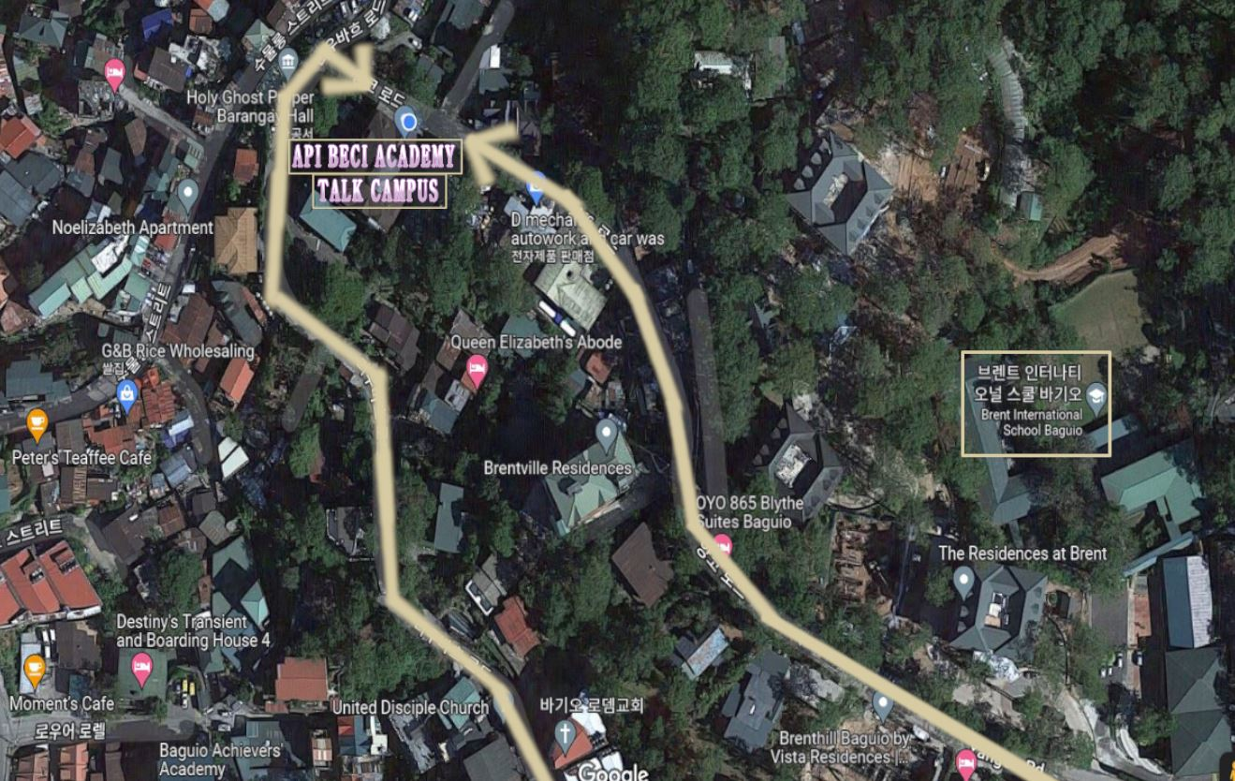
API BECI INTERNATIONAL
学术政策和程序
8. 周边设施
A. 医院 (Nortredam Hospital& Medical Center)
乘坐出租车5分钟即可到达 综合性医院 ‘Baguio General Hospital’.
B. 购物中心 (SM Mall)
SM Mall 打车约5分钟，是碧瑶市中心最大的购物中心，美食广场、超市、电影院、美容美发、美甲、电玩城、餐厅等一应俱全。
C. 警察局
乘坐出租车5分钟即可到达.
9. 前往 BECI SPARTA CAMPUS
告诉出租车司机说“37 Yangco Road please”即可到达BECI SPARTA CAMPUS附近。 （见下图）
走地图左侧的道路时 - 经过 The Pine Ridge and Terrace condo 并沿路行驶约 400 米，然后右转（上坡路）
走地图右侧的道路时 - 通过Brent International School Baguio，沿着下坡路即可到达。您可以使用 GRAB APP。
如果您在学院周围拍照留底，在紧急情况下很容易掌握自己的定位。

Slide 15
API BECI INTERNATIONAL
安全规定
[与日常生活相关]
菲律宾经常有一些地方不准备零钱。 （一般是小餐馆和超市、出租车、吉普尼）因此，建议随身携带小额的现金（硬币、20、50比索）。
如果您需要换钱，为了安全起见，请尽量在SM商场等大型购物中心进行。
也请在 SM 购物中心等大型购物中心或有保安的地方使用 ATM 机。不要给在街上乞讨的孩子钱。 （周围的孩子会蜂拥过来要。）
小心贵重物品的丢失（扒手等），将包包和其他行李放在面前。
如果您被劫匪袭击，不要跟随他们，交付他们要的物品后立即离开。外出时请只携带必要的金额。 （不可携带信用卡和大量现金）
建议深夜不要独自外出，多人结伴同行。
尽量避免佩戴昂贵的配饰。
在公共场所时刻注意手机和钱包的丢失。
请不要戴上耳机，注意不要边走边看手机。
建议您适量饮酒，以免醉酒。
我们建议您不要去酒吧俱乐部。
在没有证据的情况下怀疑菲律宾人并报警是非常危险的。
乘坐吉普尼时，请注意丢失财物，保管好自己的物品。
请避免借入或借出钱财。 （包括学院的工作人员、朋友和陌生人）
街头食品会对健康产生负面影响。
上下出租车或离开餐馆或咖啡馆时，请务必仔细检查您是否遗落了手机和钱包。
乘坐出租车时不要忘记索要发票。 （丢失财物时的联系方式）
当你暂时离开餐厅和咖啡厅时，请勿将手机或钱包留在桌子上，以免丢失。
请勿接触猫狗等流浪动物。有感染疾病的风险。
最好提前熟知医院的位置和电话，以备不时之需。
[与旅行和外出相关]
如果您要去旅行，我们建议您提前预订。特别是在菲律宾节假日期间，如果不提前预订，可能很难使用度假村和酒店等住宿设施。另外，如果提前申请了冲浪、跳岛游等活动，请先在老师或经理的帮助下确认公司是否靠谱后再进行预订。
出行前，务必提前将BECI语言学校负责人的紧急联系方式保存在手机中。出现意外情况时可以提供帮助。 （*可以在菲律宾警卫室联系语言学校负责人。）
如果您的旅行时间超过3天，请自备感冒药、消化药等药品。
出行时注意安全。
每周四下午 4 点前接受旅行和外宿申请。如果您计划在周末旅行或外宿，请在此之前填写并提交表格。
长途旅行请仔细核对到达时间、目的地、交通方式等详细信息。

Slide 16
API BECI INTERNATIONAL
安全规定
[法律相关]
菲律宾法律禁止卖淫。在SM等商场，存在员工针对男性的情况。你可能会卷入严重的犯罪，所以请时刻小心。
不要和陌生人（包括美国人和菲律宾人）一起喝酒。
与出租车司机打架是很危险的行为，所以要小心不要惹上麻烦。
法律严禁与 18 岁以下的菲律宾人交往和发生性关系。如果被抓住，您将立即被逮捕，因此请小心。
法律严禁通奸。如果被抓到，马上就会被逮捕，而且要交大笔保释金才能被释放，所以要小心。
在菲律宾，除指定吸烟区外，禁止在街道和公共场所吸烟。如果被抓到，马上就会被逮捕，而且要交大笔保释金才能被释放，所以要小心。
在菲律宾，禁止在公共场所饮酒。请不要这样做，因为您可能会立即被捕。
对菲律宾人（包括工作人员和教师）使用辱骂性语言是非常危险的。您可能会因违反法律而受到处罚，因此请小心。
携带或使用毒品的话会被立即开除并遣返。 （如果被抓到，有被立即逮捕的可能，可能会有很大的危险）

Slide 17
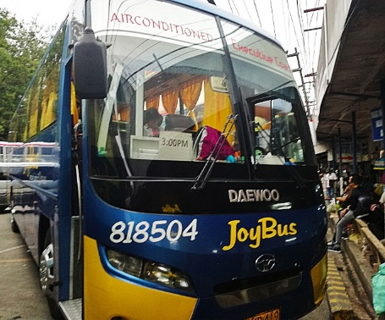
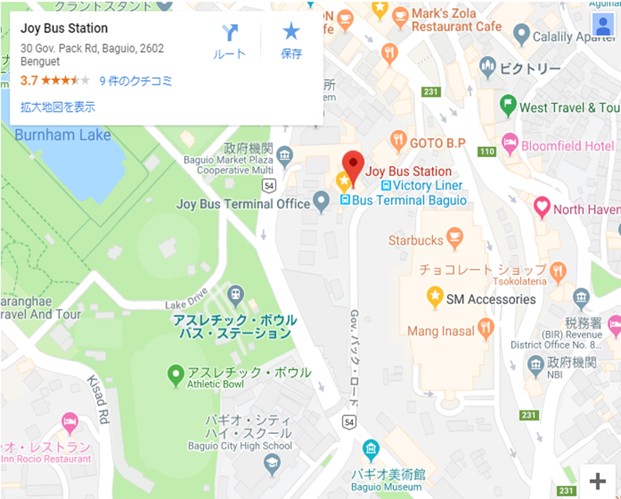
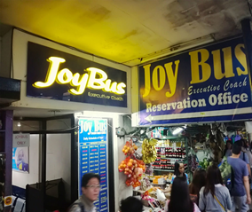
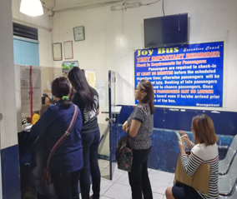
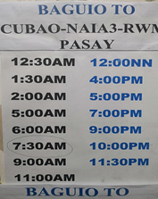
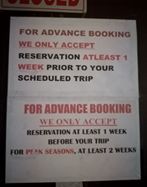
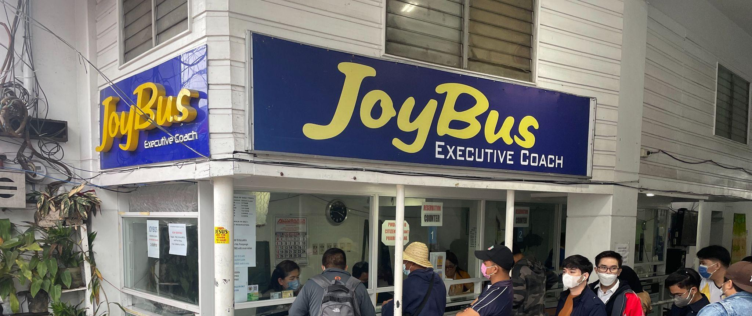
API BECI INTERNATIONAL
【 从碧瑶去往马尼拉】 JOYBUS买票和搭乘
＊ JOYBUS ?
从碧​​瑶市到马尼拉机场的唯一直达巴士是JOYBUS，由菲律宾巴士公司Genesis提供，是不同于普通巴士的豪华巴士。
从碧​​瑶直达马尼拉机场（陆续停靠3 号航站楼-1 号航站楼-2 号航站楼-4 号航站楼）。巴士内设有厕所，提供毯子，提供水和零食服务，乘客机场之行一路便捷舒适。
Baguion还有一家叫Victory Liner的廉价公司，Victory Liner巴士厅停靠在马尼拉Victory Liner车站。 （victory liner不直达马尼拉机场，而是在每个城市停靠3次左右才到达Manila Victory Liner Bus Station）。
＊从碧瑶到马尼拉只有两种巴士：Joy Bus和Victory Liner
＊从学校乘出租车到巴士站约需15-20分钟，但因天气原因，或者凌晨深夜打车时，学校前经过的出租车可能较少，可能花费更长的时间。
＊如果是凌晨3:00的巴士，建议在1:30左右出发。
＊ JOYBUS 指南
JOY BUS STATION
营业时间 | 24小时
地址 | Joy Bus Station, Gov. Pack Road, Baguio, Philippines
・ SM购物中心步行5分钟 (位于SM购物中心后面)
・如何告诉出租车司机位置 【Genesis terminal, please】 【Governor Pack Road, please.】
您可以在 Joy Bus 售票处买 Joy 巴士车票.
从碧瑶出发的时间
请亲自在巴士总站咨询最新时间。
售票处显示出发时间，每天有15班车。所需时间视路况和天气而定，下午发车约需7-8小时车程，深夜发车约需5-6小时车程。.
根据天气情况，可能需要更长时间，因此建议您预留充足的时间。
请在航班时间前 11-12 小时预订好您的巴士，包括马尼拉机场办理登机手续的时间.
2022 年 12 月从碧瑶到马尼拉机场航站楼的 JoyBus Premier 票价为850比索。
最多可提前两周预订巴士座位
如果临近乘车日期前才开始预订巴士车票，很可能会出现座位售罄的情况，因此建议您在毕业登机前两周购买巴士票。

Slide 18
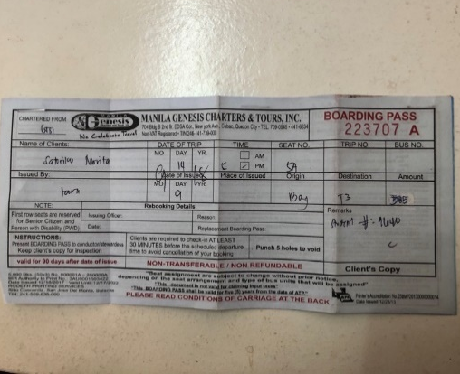
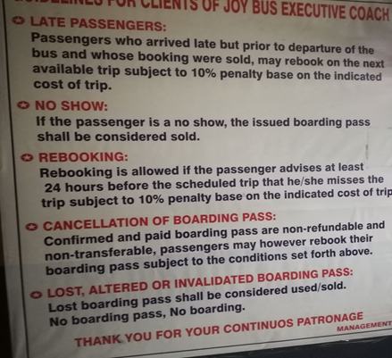
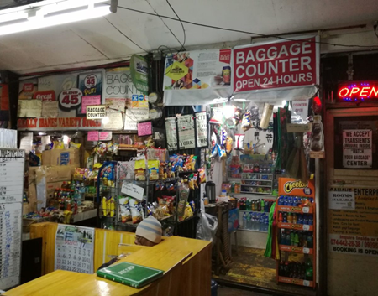
API BECI INTERNATIONAL
【从碧瑶去往马尼拉】JOYBUS买票和搭乘
＊购票方法
13 Mar 2019
27 Mar 2019
Baguio
Manila
2AM
Full name
0966423***
所有必要的项目必须用英文填写在申请表上。轮到您时，将表格和比索交给受理的职员并领取您的车票，您的预订就完成了。
购票之后，请在离开售票处前仔细核对内容。车票上写有“预约日期”、“乘车日期”、“乘车时间”、“乘车地点”、“乘车目的地”。如发现错误，请当场要求更改。当场立即更改不收取任何费用。
＊使用Joy Bus的注意事项
＊请在预订时多次确认搭乘日期和时间。如果选错了搭乘的日期和时间，您必须支付票价的10%才能更改。但是，更改必须在预订日期后的两周内进行。示例）如果您在 2022/12/01 进行了预订，则可以将日期更改为 2022/12/14。
＊售票处采用在线预订方式，因此当通信设备因停电等原因离线时，则无法确认巴士预订。＊如果错过搭乘时间，需加付票价20%改期。
补充：您必须在发车前30分钟到达车站。到达车站后，向身穿蓝色制服的工作人员出示已预订的车票，之后将会给您一份复印件，之后即可上车入座。
行李寄存中心
＊这是Joy Bus售票处左侧里面的售货亭。【BAGGAGE COUNTER】如果时间还有点富余，想在离开前买点纪念品或吃点东西，可以把行李寄存在这里，这里价格低廉，每件行李 20 比索。
＊请注意不要寄存贵重物品。

